Slide 1

Recerca i autolesions
Eduardo Valenciano Mendoza, PhD
Atenció i Investigació de Socioaddiccions (AIS)
JORNADA “AUTOLESIONS I CONDUCTES SUÏCIDES EN INFÀNCIA, ADOLESCÈNCIA I JOVES”
27 d’octubre de 2023

Slide 2
AUTOLESIÓ NO SUÏCIDA VS. CONDUCTA SUÏCIDA
Autolesió no suïcida (ANS)
Conductes dirigides a destruir intencionadament el propi teixit corporal però sense una intencionalitat suïcida.
Ex. Tallar-se, cremar-se, esgarrapar-se, colpejar-se.
Terme ben instaurat en la literatura científica.
Proposada com entitat diagnòstica independent en el DSM-5.
VS.
Conducta suïcida

Slide 3
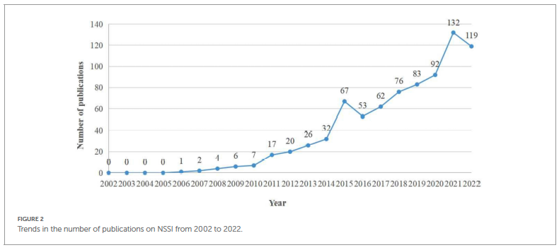
INCREMENT DE LA RECERCA SOBRE ANS
Dong et al, 2023

Slide 4
RESULTATS MÉS RELLEVANTS DE LA RECERCA SOBRE ANS
10

Slide 5
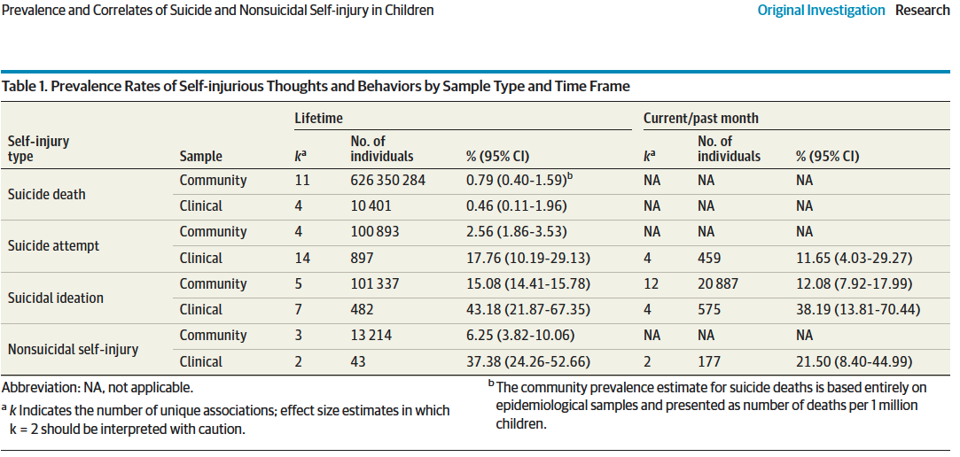
ANS AL LLARG DEL CICLE VITAL
Afecta especialment -però no exclusivament- a adolescents i joves adults
Primera aparició entorn dels 12 - 14 anys (Cipriano et al, 2017)
Prevalença en població general en adolescents i joves adults: 15-20% (vs. 6% adults)
Prevalença molt superior en mostres clíniques (Klonsky et al, 2014)
En nens i preadolescents, molt pocs estudis (Ayer et al, 2020).
En mostres comunitàries de menors de 13 anys, presència de ANS en 6,2% sent més freqüent en nois vs. noies.
En mostres clíniques, presència de ANS en 37,4% dels pacients
Liu et al, 2022

Slide 6
DISTRIBUCIÓ DE LES ANS PER GÈNERE
Històricament s'ha cregut que les ANS eren conductes únicament observables en noies
Molts estudis indiquen que també es produeixen en nois.
En població general mateixa ratio noies/nois o lleu superioritat de les noies
En mostres clíniques, clarament superior en noies (Bresin & Schoenleber, 2015).
Diferenciació en els mètodes empleats
Noies més propenses a utilitzar mètodes que impliquin la presència de sang.
Nois més propensos a a cremar-se o donar-se cops.
La majoria de joves que s’autolesionen utilitzen més d’un mètode i acostumen a lesionar-se en diferents parts del cos.

Slide 7
ANS MÉS ENLLÀ DEL TLP
ANS present en molts altres trastorns a més del TLP (depressió major, TCA, TUS, TEPT)
Més freqüent en aquells trastorns psicopatològics caracteritzats per emocionalitat negativa, depressió, ansietat i desregulació emocional
Presència també de ANS en persones sense diagnòstic psiquiàtric

Slide 8
FUNCIONS DE LES ANS
FUNCIONS INTRAPERSONALS: reduir estats interns displaents, regular l’afecte o com forma d’auto-càstig
Més freqüents que les funcions interpersonals
Solen alleugerir temporalment una emoció negativa viscuda com aclaparadora i insuportable
Emociones negatives intenses acostumen a precedir les ANS
Després d’autolesionar-se, reducció emocions negatives i sentiments de calma i alleujament.
ANS com a estratègia desadaptativa de regulació emocional
FUNCIONS INTERPERSONALS: evitar el càstig, mobilitzar l’entorn.

Slide 9
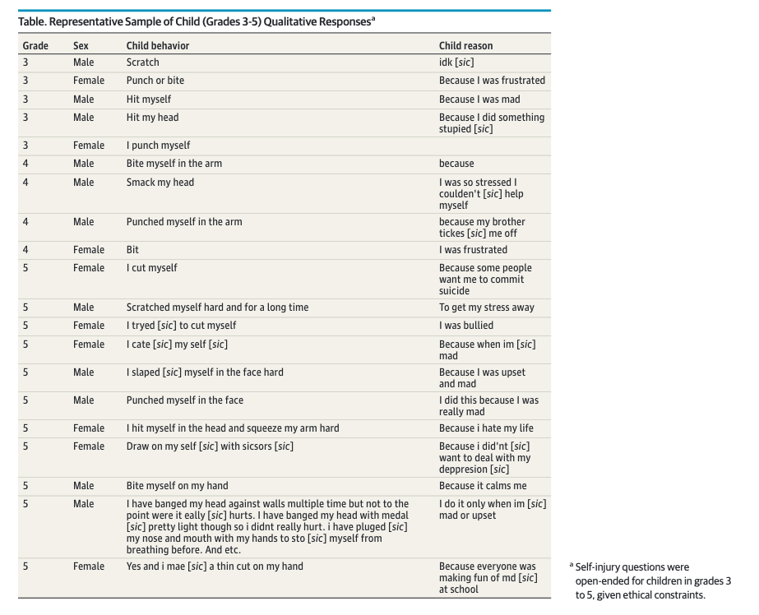
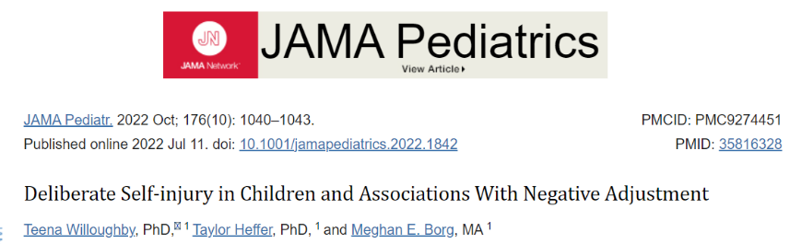
FUNCIONS DE LES ANS EN NENS
Mostra de 1073 nens i adolescents de 8-14 anys de la regió de Ontario, Canadà.
Conclusions:
El tipus de conductes autolesives i les raons per autolesionar-se en nens són similars a les descrites en adolescents.
Molts pares dels participants en l’estudi desconeixien que el seu fill/a s’autolesionava
Willoughby, Heffer, & Borg, 2022

Slide 10
ASSOCIACIÓ ENTRE ANS I CONDUCTA SUÏCIDA
ANS predictor potent de la conducta suïcida (Andover & Gib, 2010; Brent, 2011)
inclús més rellevant que la història prèvia d’intents de suïcidi (Asarnow et al.,
2011; Guan, Fox, & Prinstein, 2012)
Diverses hipòtesis de la relació sobre ANS i conducta suïcida:
Habituació i pèrdua de por al dolor (Joiner et al., 2012)

Slide 11
ANS I CONDUCTES ADDICTIVES
MODEL ADDICTIU DE LES ANS
Característiques pròpies de les conductes addictives en les ANS:
- Fort impuls a dur a terme la conducta que la persona percep com incontrolable.
- Escalada en la freqüència i/o intensitat de la conducta al llarg del temps (tolerància)
- Recaigudes
- Dur a terme la conducta com forma d’experimentar sensacions descrites en el consum de substàncies com ara la relaxació, l’excitació.
PRESÈNCIA DE ANS EN ADDICCIONS COMPORTAMENTALS
ANS en jugadors de jocs d’aposta (Farhat et al. 2022)
ANS en persones amb un ús problemàtic de videojocs (Xu et al, 2023)

Slide 12
FORMES DIRECTES I INDIRECTES D’AUTOLESIÓ
ANS es refereix a formes directes d’autolesió
Proposta d’incloure les formes indirectes (purgar-se, beure o apostar en excés o tenir conductes sexuals de risc) impliquen conductes amb potencial de comprometre la integritat física.

Slide 13
CONCLUSIONS
ANS s’ha de diferenciar de la conducta suïcida
ANS és un potent predictor de conducta suïcida
Regulació emocional: principal funció de les ANS
ANS estan presents en tot el cicle vital en nois i noies però hi ha un buit en la literatura en nens i preadolescents → necessaris estudis longitudinals
Elevada prevalença de ANS fa necessari incloure l’avaluació de la presència de ANS, especialment en preadolescents
Objectiu no hauria de ser simplement eliminar aquestes conductes sinó acompanyar en el patiment psíquic que les ANS amaguen

